Slide 1
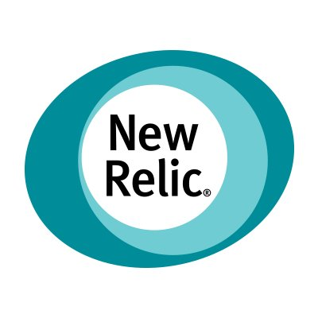
Monitoração de aplicações com New Relic
Michel Faria Suzigan

Slide 2
Características de software
Usabilidade
Exatidão (correctness)
Eficiência
Testabilidade
Manutentibilidade
Reusabilidade

Slide 3
Observabilidade
“O quão fácil é observar o comportamento de um programa com base nas suas saídas, efeitos no ambiente e em outros componentes de hardware e software.” (Ammann & Offutt)

Slide 4
Observabilidade
“O amor e o carinho que os criadores de um produto dão àqueles que o operam em produção - mesmo que sejam eles mesmos.” (Melanchenko)

Slide 5

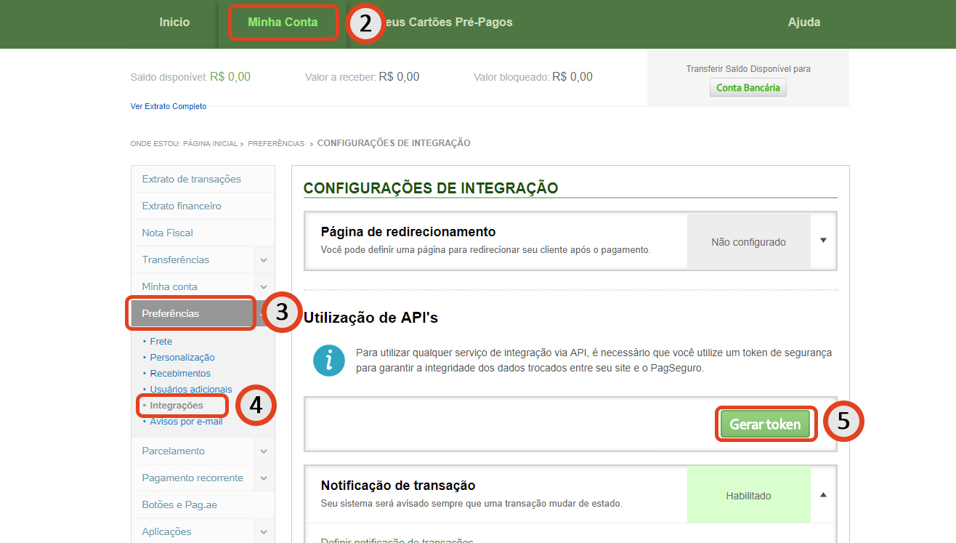
Observabilidade

Slide 6




Players

Slide 7
New Relic
Fundada em 2008 por Lew Cirne
São Francisco, CA
Valuation de US$ 1,4 bilhão no IPO (2014)
8% de market share (Gartner)
Grande conjunto de soluções para diversos casos de uso; ferramentas de análise já configuradas; integração transparente com vários componentes

Slide 8




New Relic

Slide 9
Browser
Frontend: erros de JavaScript/AJAX, tempo de resposta, throughput de páginas

Slide 10
Mobile
Aplicações mobile: falhas de rede, detecção de releases com problemas, trail de eventos

Slide 11
Infrastructure
Infraestrutura em cloud - integrações e dashboards pré-configurados para AWS, Google, MS Azure
Infrastrutura on host - integrações com Cassandra, Apache Kafka, ElasticSearch, RabbitMQ e diversos outros componentes

Slide 12
Synthetics
Testes: Chrome + Selenium para automatizar e reproduzir cenários específicos e customizados de usuários em aplicativos web

Slide 13
APM
Application Performance Management
Monitoração de aplicação: desempenho, gargalos, throughput, taxas de erros

Slide 14
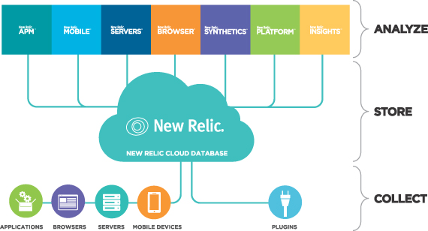
Como funciona?

Slide 15
Agent
Instalado localmente, permite o envio das informações para o cloud da New Relic
Cada produto tem seu agent específico
Para aplicações backend: Go, Java, .NET, Node.js, PHP, Python, Ruby

Slide 16
Configuração para Java
Fazer o download do agent (newrelic.jar)
Informar seu path completo com o argumento javaagent para a JVM que vai inicializar a aplicação: -javaagent:/caminho/ate/newrelic.jar
Informar as propriedades desejadas para o agent (newrelic.yml)

Slide 17

Hands-on

Slide 18
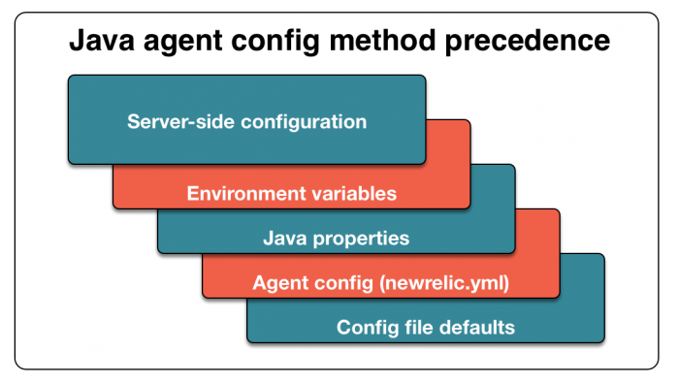
Precedência para propriedades

Slide 19
Spring Boot Actuator + Micrometer
Configuração, interfaceamento e gravação de métricas automáticas, vendor-free
Possibilidade de informar propriedades para o agent via arquivo de properties:
management.metrics.export.newrelic.account-id= # New Relic account ID.
management.metrics.export.newrelic.api-key= # New Relic API key.
management.metrics.export.newrelic.enabled=true # Whether exporting of metrics to this backend is enabled.
management.metrics.export.newrelic.step=1m # Step size (i.e. reporting frequency) to use.

Slide 20
Configuração para aplicações backend de Pagamentos Digitais
Informar o container base contendo o New Relic configurado
Informar as seguintes propriedades para o agent via arquivo de propriedades
management.metrics.export.newrelic.enabled = true
management.metrics.export.newrelic.account-id = 2046090
management.metrics.export.newrelic.api-key = [API Key]
management.metrics.export.newrelic.proxyHostname = pagseguro.proxy.srv.intranet
management.metrics.export.newrelic.proxyPort = 80
management.metrics.tags.application = ${spring.application.name}
management.metrics.tags.team = digital-payments

Slide 21
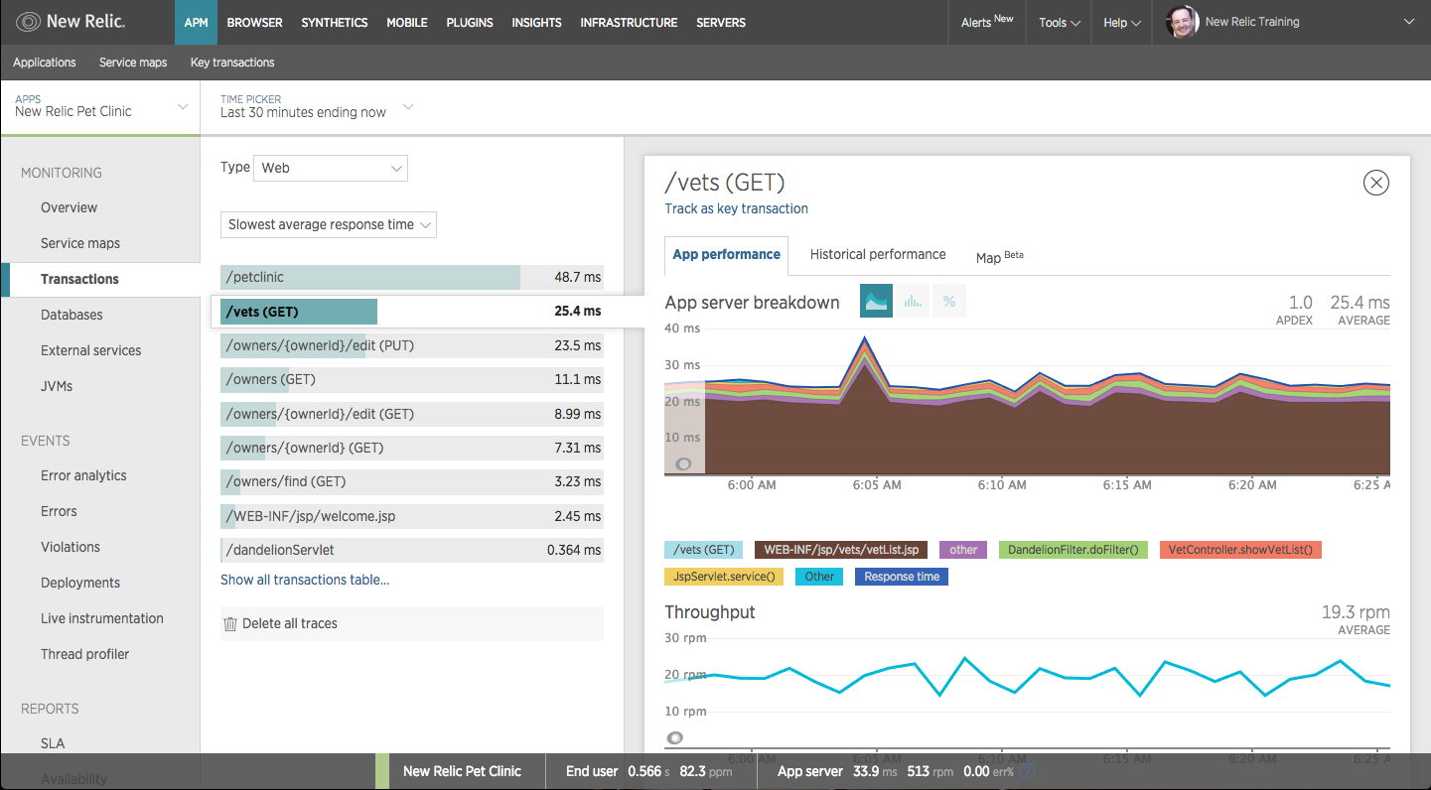
Conceitos chaves
Transaction: uma unidade lógica de trabalho em um software. A unidade é constituída de chamadas a métodos e funções (seus segmentos).

Slide 22
Conceitos chaves
Web transaction: iniciada por uma chamada HTTP, detectada automaticamente pelo New Relic. Exemplo: uma requisição GET
Non-Web transaction: todas as demais transações monitoradas, o usuário pode definir as fronteiras. Exemplo: leitura de uma mensagem em um tópico no Kafka.
Key Transaction: transações escolhidas pelo usuário para sofrerem maior grau de monitoração. Ganham métricas próprias de Apdex, throughput e outras

Slide 23
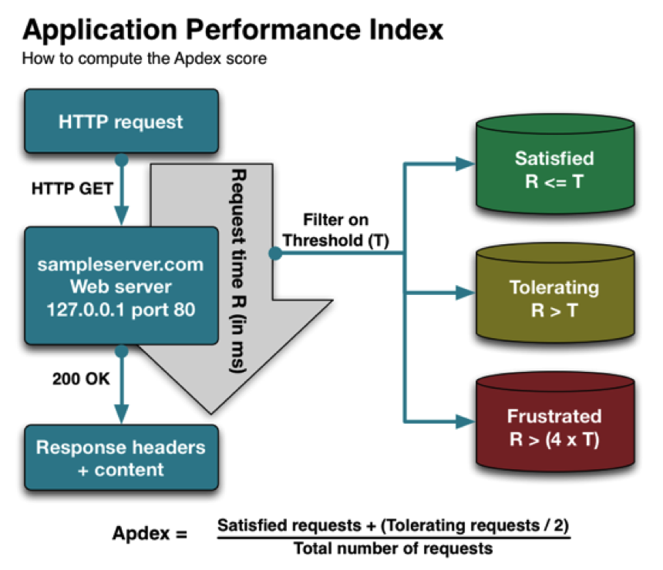
Conceitos chaves
Apdex

Slide 24
Alerts
Métricas de aplicação/transação
  Apdex
  Percentagem de erros
  Tempo de resposta
Métricas da JVM
  CPU
  Memória

Slide 25
Java Agent API
compile group: 'com.newrelic.agent.java', name: 'newrelic-api'
Permite a criação de métricas customizadas e transações específicas com @Trace
Não usamos ainda, mas é bem promissor

Slide 26
Referências
New Relic – APM e Insights. Rafael Verona (Baden)
https://web.microsoftstream.com/video/a0b7c7d8-3ee3-40f8-80f1-804a22148990?channelId=327fc453-353e-431d-8f06-af5b18325fb8&noSignUpCheck=1
New Relic: Monitoração de Apps com APM, Alerts e Insights. Rafael Verona (Baden)
https://web.microsoftstream.com/video/a290d461-b59e-4db6-ae9d-75a8888d80f9
What is Observability? Dmitry Melanchenko.
https://engineering.salesforce.com/what-is-observability-d175eb6cd2e4

Slide 27
Obrigado!
Slack: @Michel, #stalingrado
GitHub: github.com/mfsuzigan

